Slide 1
课程设计（程序设计）
孙哲
网络空间安全学院

Slide 2
课程概览
本课程的特点是综合：训练学生综合运用程序设计语言进行问题描述，培养学生综合程序设计语言各部分知识的能力和实际解决问题的能力。
本课程的目标是解决实际问题：培养学生设计完整的程序解决实际应用问题的能力，使学生了解如何针对问题的具体需求，设计有效的解决方案。
学时4天，学分1分
实验内容：简易机器翻译器

Slide 3
实验一、简易机器翻译器
背景
在一些比较秘密的场景中，为了传输一些重要的数值串（例如美国新冠病毒实际死亡人数），相关人员往往将这些数据保存为字符串、数值以及各种符号混用的形式。在实际需要这些数据时，就通过提前定义好的方法将它们翻译回来。

Slide 4
实验一、简易机器翻译器
主要内容：（注意：以大纲为准）
（1）从特定文本文件中读取一个特定格式字典，包括①从数字到数值的对应，②从字母到数值的对应，③括号和计算符号不作转换。
（2）再从一个文本文件中读取原始符号串，并实现将原始符号串根据字典进行必要的转换。注意，转换后的符号串需要用链表存储。
（3）针对转换后的符号串，按下列要求完成相应的计算，并用两侧各附有一个空格的计算结果替换原来的符号串。
（4）再针对处理后的、由空格分隔的数据进行排序
（5）最后将排好序的数据，以格式化的形式存入文件。

Slide 5
实验一、简易机器翻译器
任务分解-子程序功能介绍：
（1）针对转换后的符号串，按下列要求完成相应的计算，并用两侧各附有一个空格的计算结果替换原来的符号串。
主要技术点：子程序调用
相应的子程序：
（1）求最小公倍数和最大公约数（2） 已知公元1年1月1日是星期一，计算给定的日期是星期几（3）求组合数（4） 输入某雇员的每周工作时间（以小时计）和每小时的工资数，计算并输出他的工资。(如果时间小于0或大于一周的总时间直接输出0)。若雇员每周工作小时超过60小时，则超过60小时的部分按原工资3倍的加班工资来计算，雇员每周工作小时超过40小时而不超过60小时的工资按原工资的1.5倍的加班工资来计算。（5） 计算n！

Slide 6
实验一、简易机器翻译器
任务分解-子程序功能介绍：
（1）①对[a, b]形式的要替换为a和b的最小公倍数，对{a, b}形式的要替换为a和b的最大公约数
主要技术点：最小公倍数和最大公约数

Slide 7
实验一、简易机器翻译器
任务分解-子程序功能介绍：
（1）②对(a/b/c)形式的要求解a年b月c日是周几，并用这个数值替换
主要技术点：计算星期数，训练分支、逻辑运算
③已知公元1年1月1日是星期一，计算给定的日期是星期几

Slide 8
实验一、简易机器翻译器
任务分解-子程序功能介绍：
（1）③对(a, b)形式，要求解从a个中挑选b个的组合数，并替换
主要技术点：计算组合数，训练迭代和递归

Slide 9
实验一、简易机器翻译器
任务分解-子程序功能介绍：
（1）④对<a, b>形式，要求计算员工周工资，其中a是工作小时数，b是每小时工资数，并替换
主要技术点：计算员工周工资，训练分支
⑤输入某雇员的每周工作时间（以小时计）和每小时的工资数，计算并输出他的工资。(如果时间小于0或大于一周的总时间直接输出0)。若雇员每周工作小时超过60小时，则超过60小时的部分按原工资3倍的加班工资来计算，雇员每周工作小时超过40小时而不超过60小时的工资按原工资的1.5倍的加班工资来计算。

Slide 10
实验一、简易机器翻译器
任务分解-子程序功能介绍：
（1）⑤对(a)形式，要求计算阶乘，并替换
主要技术点：计算阶乘，训练迭代和递归

Slide 11
实验一、简易机器翻译器
任务分解-文件读取：
（2）从特定文本文件中读取一个特定格式字典，包括①从数字到数值的对应，②从字母到数值的对应，③括号和计算符号不作转换。
主要技术点：输入，文件操作，循环，泛型

Slide 12
实验一、简易机器翻译器
任务分解-数据转换：
（3）再从一个文本文件中读取原始符号串，并实现将原始符号串根据字典进行必要的转换。注意，转换后的符号串需要用链表存储。
主要技术点：循环，指针，链表操作

Slide 13
实验一、简易机器翻译器
任务分解-数据排序：
（4）再针对处理后的、由空格分隔的数据进行排序。
主要技术点：子程序调用

Slide 14
实验一、简易机器翻译器
任务分解-文件写入：
（5）最后将排好序的数据，以格式化的形式存入文件。
主要技术点：训练循环、文件操作，格式化输出

Slide 15
实验一、简易机器翻译器
主要头文件：
iostream, fstream, string等
注意：尽量只用基本的库，少用额外的库

Slide 16
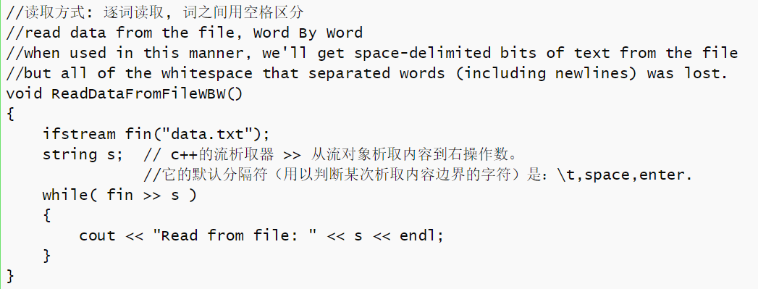
实验一、简易机器翻译器
文件操作参照
文件操作参照：https://www.codenong.com/cs107072612/

Slide 17
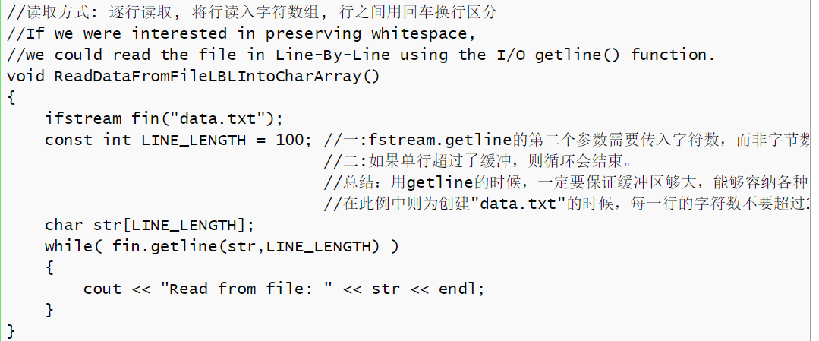
实验一、简易机器翻译器
文件操作参照
文件操作参照：https://www.codenong.com/cs107072612/

Slide 18
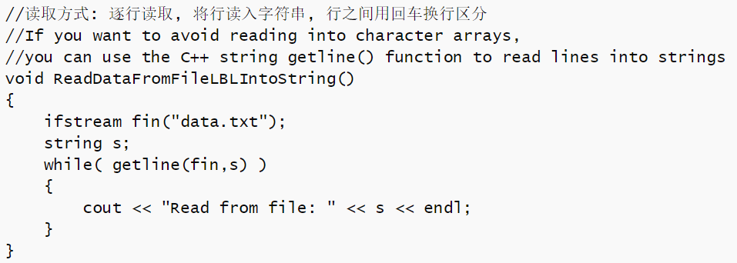
实验一、简易机器翻译器
文件操作参照
文件操作参照：https://www.codenong.com/cs107072612/

Slide 19
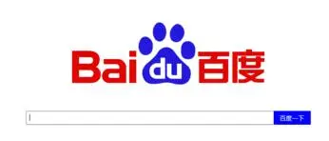


实验一、简易机器翻译器
更多操作参照

Slide 20
考核标准
实验验收 40%。要求代码清晰，程序设计合理，覆盖到得分点，结果正确。
实验报告 40%
考勤 20%
实验验收注意事项：写完实验代码，并在提供的示例输入和字典文件测试无误后，找授课老师现场验收程序，届时将提供3-5组新的输入和字典文件。

